Slide 1
ГБДОУ «ДЕТСКИЙ САД №1 «ЖАЙНА» С. ГИЛЯНЫ
Портфолио к конкурсу Воспитатель года - 2020
Баймурадова Заира
Дадашовна

Slide 2
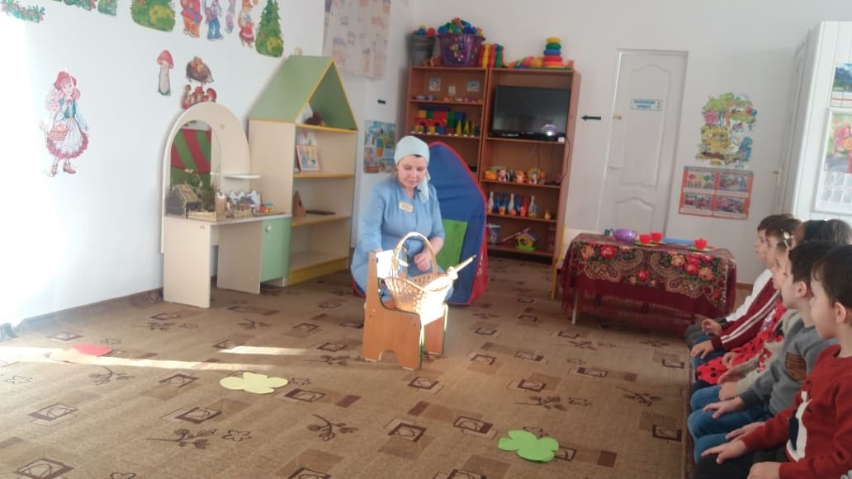
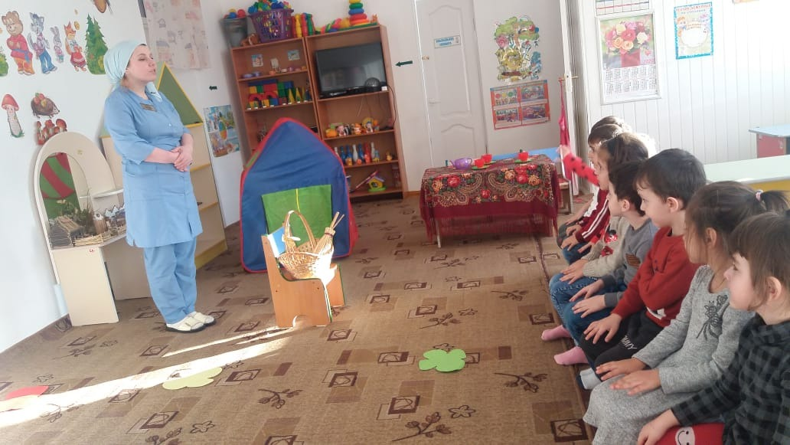
Общие сведения
Баймурадова Заира Дадашовна 05.06.1984г.
Работаю в ГБДОУ «Детский сад №1 «Жайна» с. Гиляны на должности воспитателя 2 года
Образование:
Государственное образовательное учреждение высшего профессионального образования «чеченский государственный педагогический институт»
Квалификация:
«Педагогика и методика начального образования»
2010г.

Slide 3
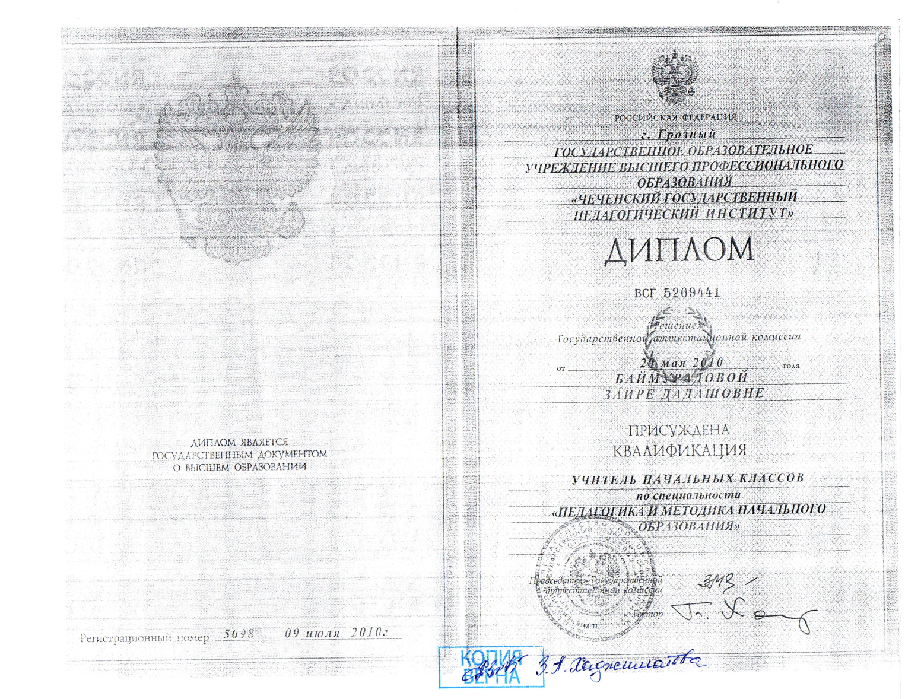

Slide 4
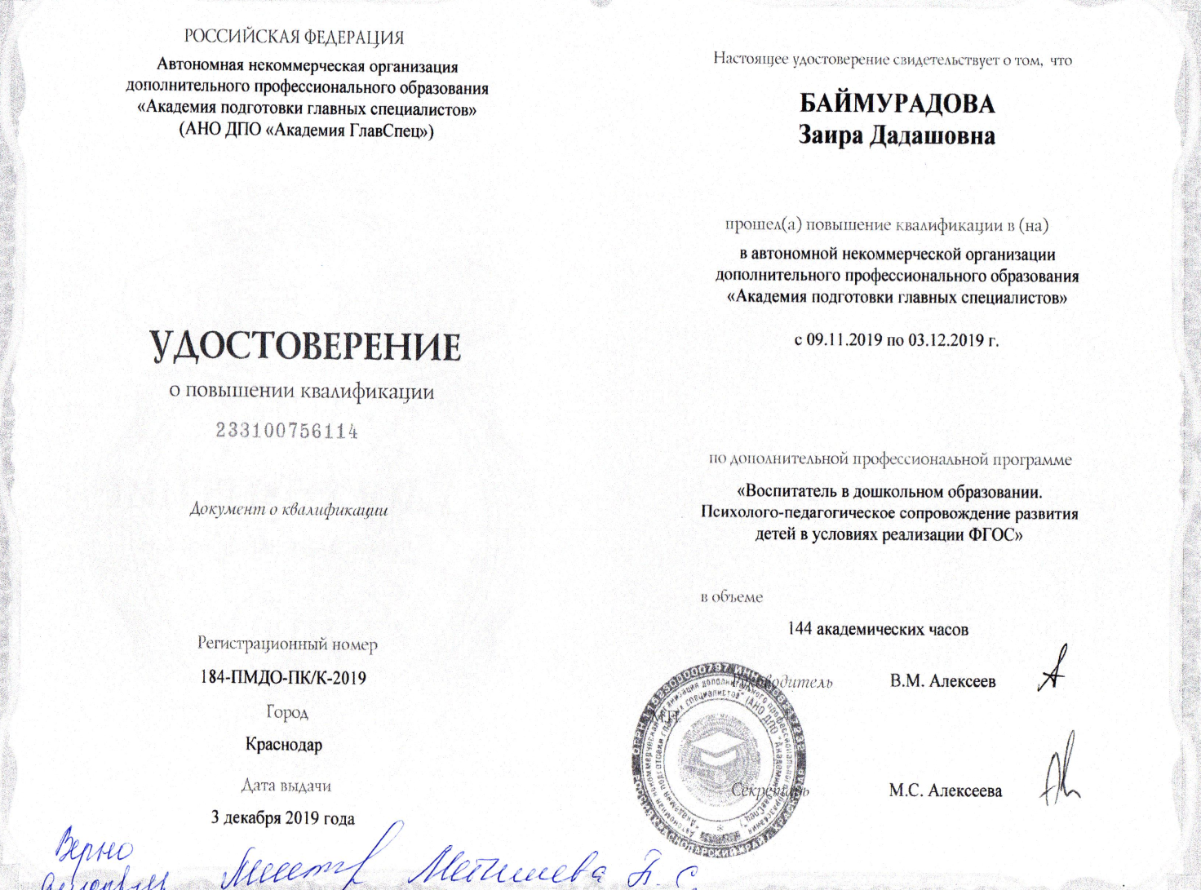
КУРСЫ ПОВЫШЕНИЯ КВАЛИФИКАКАЦИИ

Slide 5
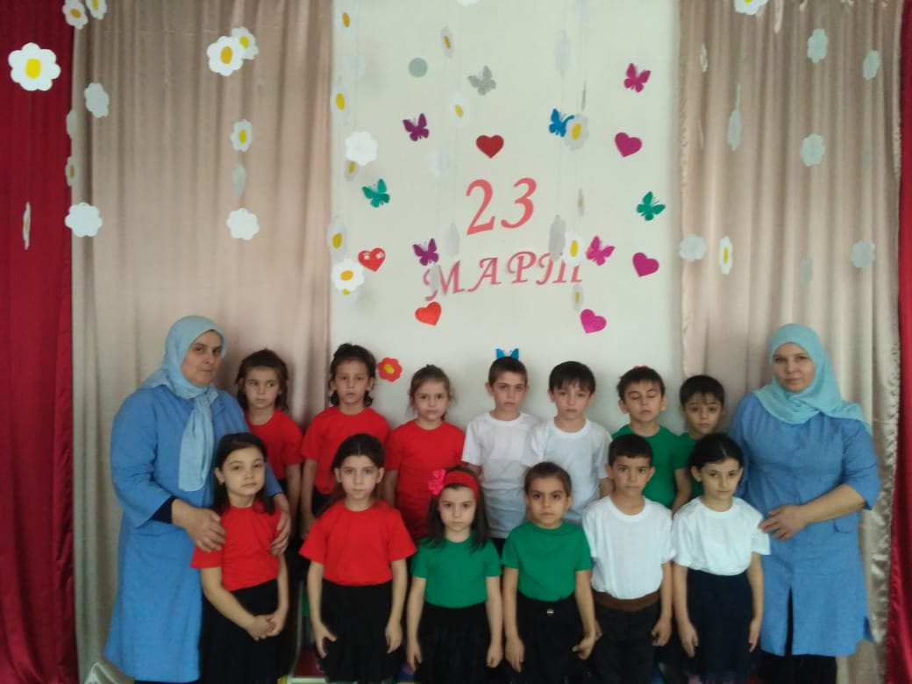
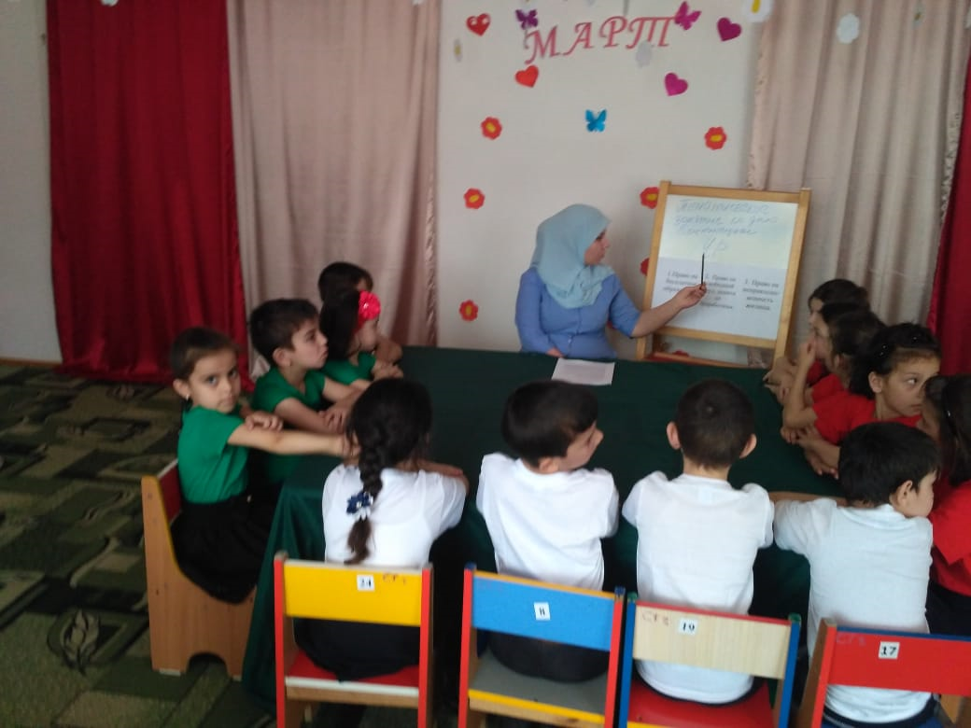
Участие в мероприятиях
23.03.19
“День Конституции ЧР” в ГБДОУ «Детский сад №1 «Жайна» с. Гиляны

Slide 6
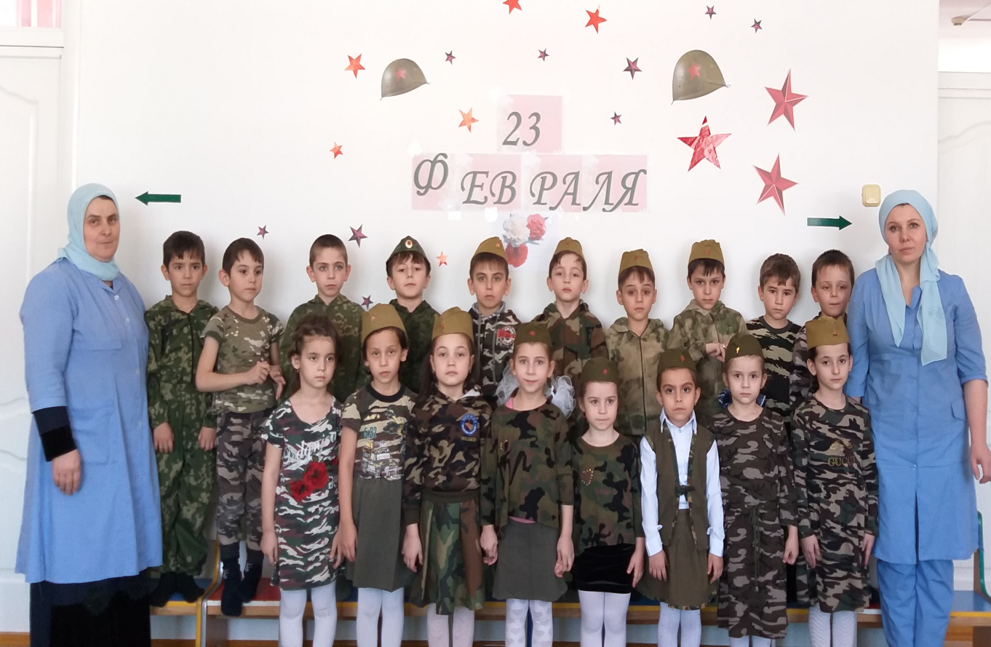
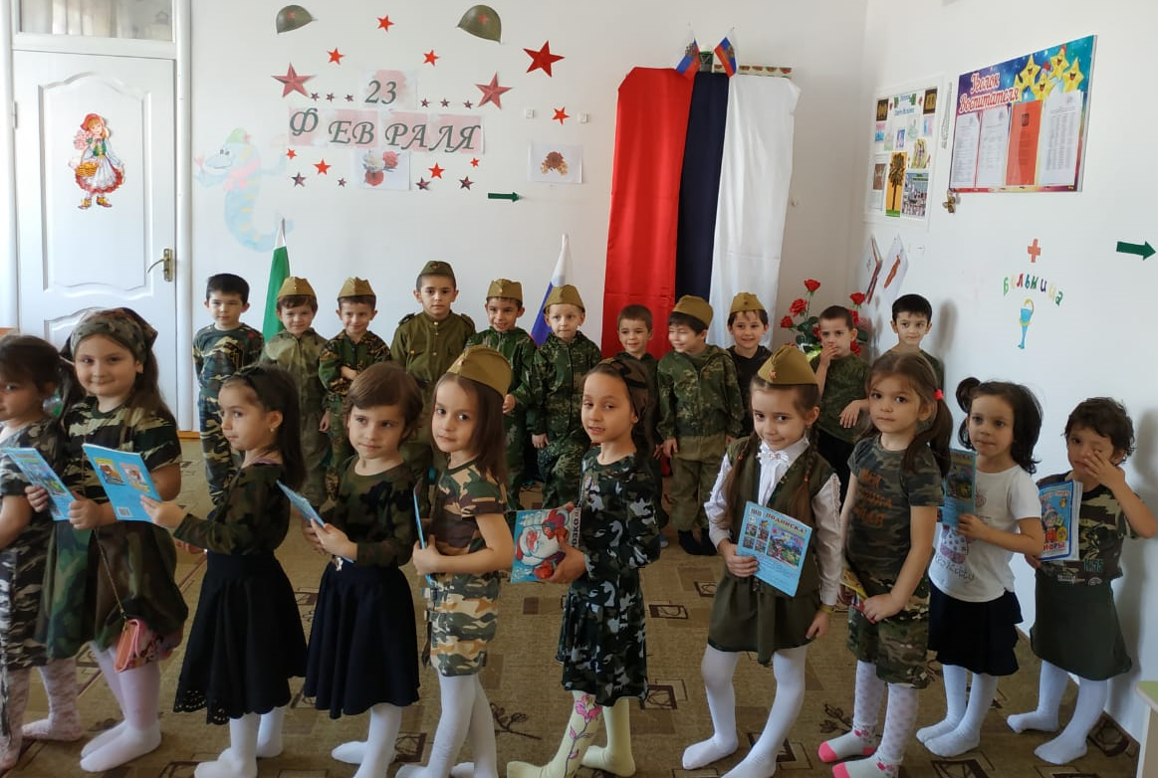
20.02.19
“День Защитника Отечества”

Slide 7
Здоровье-
сберегающие
Компьютерные
Используемые современные образовательные технологии
Проектные
Технология игрового обучения

Slide 8
Используемые современные образовательные технологии
Информационно-компьютерные технологии (ИКТ);
Здоровьесберегающие технологии;
Технология игрового обучения;
Проектный метод.

Slide 9
Диаграмма нервно – психологического развития детей старшей группы
за 2018-2019 учебный год
середина учебного года конец учебного года

Slide 10
Диаграмма нервно – психологического развития детей старшей группы
за 2017-2018 учебный год
середина учебного года конец учебного года

Slide 11
Анкета для родителей Уважаемые родители! Нам важно знать ваше отношение к познавательно-исследовательской деятельности детей. Подчеркните один из вариантов ответов или ответьте на предложенный вопрос. 1. Часто ли Ваш ребенок задает вопросы? (Да / Нет / Никогда) 2. Как Вы на них реагируете? а) стараюсь доступно рассказать ребенку все, что знаю; б) отвечаю первое, что приходит в голову; в) говорю, что у меня нет времени. 3. В чем проявляется исследовательская активность Вашего ребенка? а) предпочитает самостоятельно исследовать окружающие его предметы; б) любит узнавать новое из разных источников (просмотр телевизионных передач, чтение детских энциклопедий, рассказы взрослых). в) редко проявляет исследовательскую активность. 4. С какими предметами и материалами любит экспериментировать Ваш ребенок? 5. Как Вы думаете, нужно ли проводить элементарные опыты или занятия по экспериментированию в детском саду? ДА НЕТ (нужное подчеркнуть) 6. Как вы поддерживаете интерес ребенка к экспериментированию? 7. Нужна ли Вам консультационная помощь по организации детского экспериментирования в домашних условиях? ДА НЕТ (нужное подчеркнуть). Благодарим Вас за сотрудничество!

Slide 12
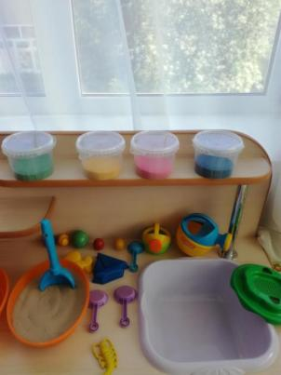
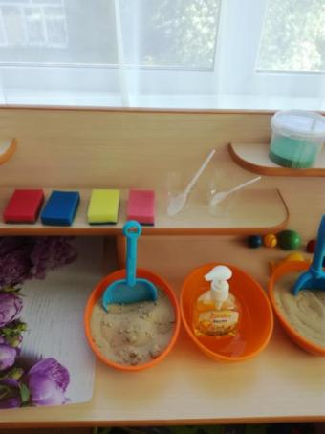
Уголок экспериментирования

Slide 13
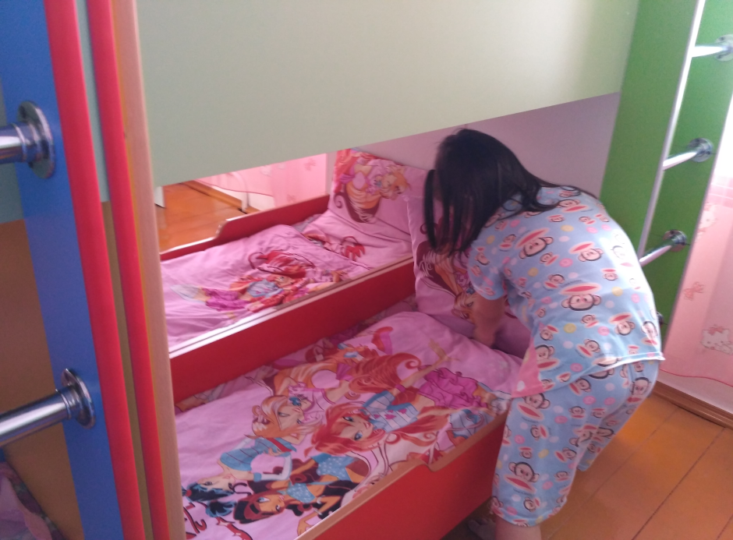
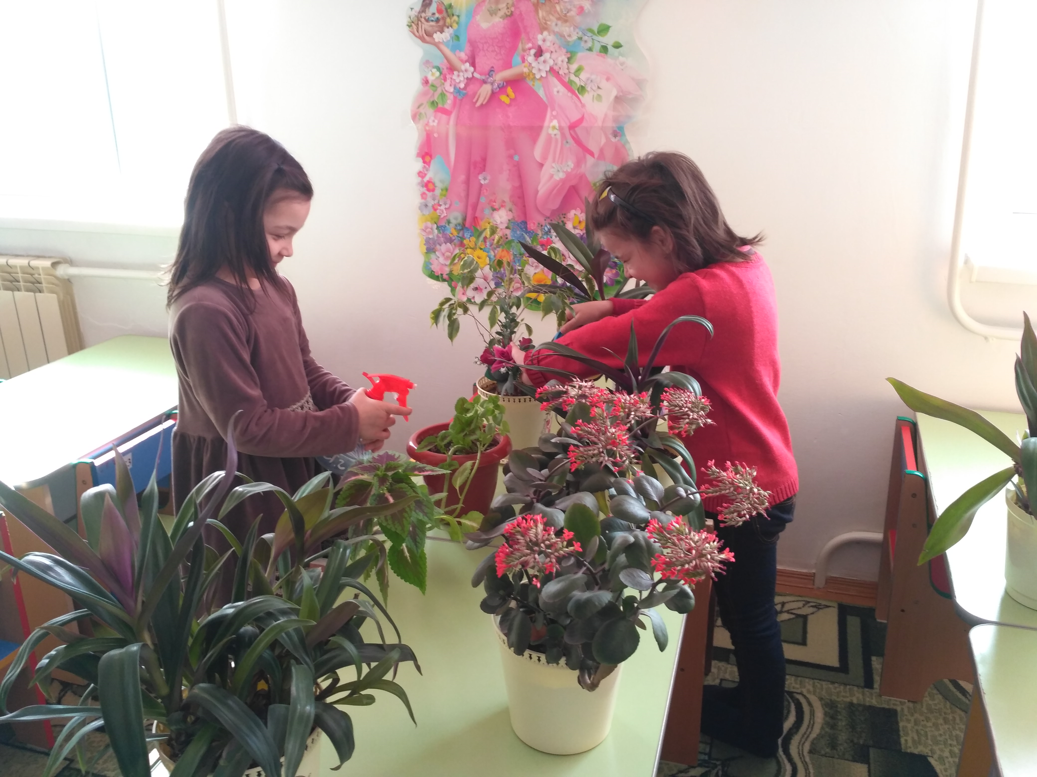

Slide 14
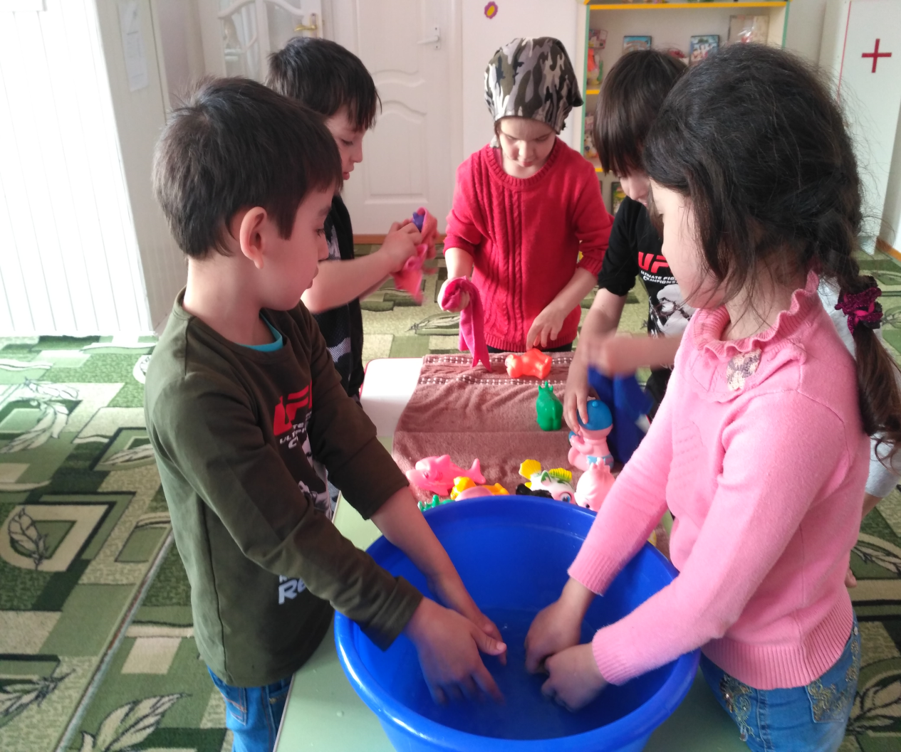
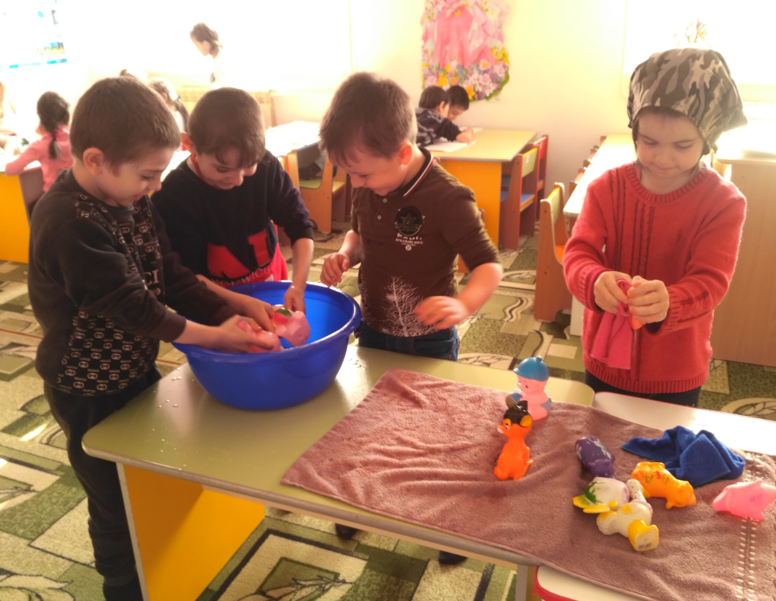

Slide 15
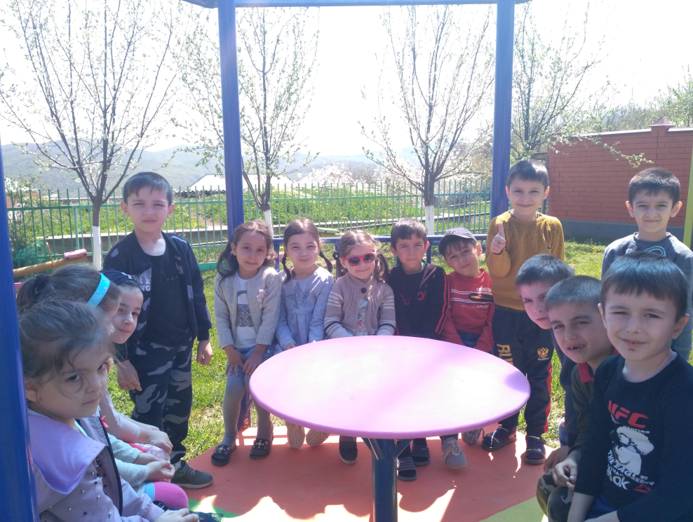
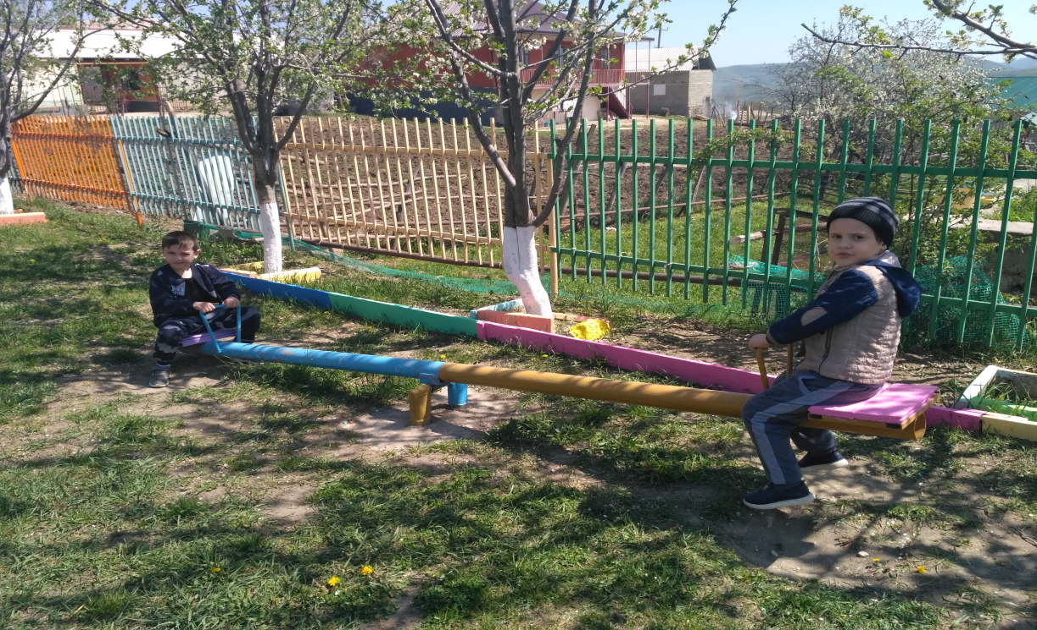
Фотогалерея

Slide 16
